Slide 1

[2020 혁신성장 청년인재 집중양성 사업] 프로젝트 기반 데이터 과학자 양성과정
빅데이터 분석
- 6주차 -
#회귀분석 #분산분석

Slide 2

Part 1
두 집단 비교

Slide 3
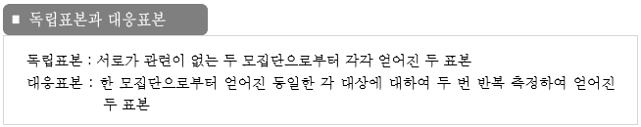
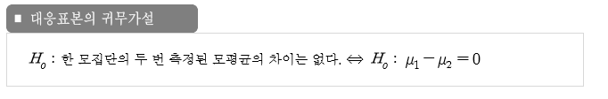
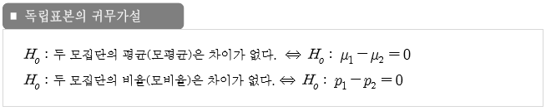
두 집단의 비교
독립표본과 대응표본
서로 관련이 없는 두 모집단으로부터 얻어진 독립표본이거나 아니며 한 모집단으로부터 얻어진 대상에 대하여 두 번 반복 측정하여 얻어진 대응표본이 된다.

Slide 4
Part 2
분산분석

Slide 5
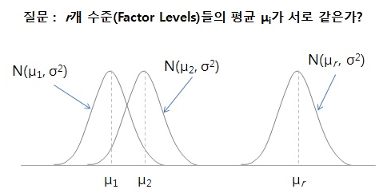
분산분석
일원배치 분산분석(ANOVA)
세 군 이상의 크기를 동시에 비교하기 위해 흔히 사용되는 통계 분석방법
독립성, 정규성, 등분산성의 3가지 가정을 만족해야 함

Slide 6
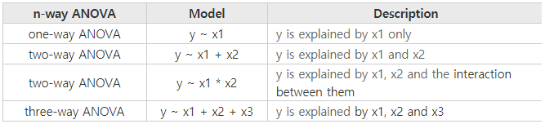
분산분석
그밖의 분산분석(ANOVA)
측정하고자 하는 값에 영향을 미치는 요인의 수에 따라서 구분
요인이 1개이면 one-way ANOVA, 요인이 2개이면 two-way ANOVA

Slide 7
Part 3
단순회귀분석

Slide 8

단순 회귀 분석
단순 회귀 분석
독립변수와 종속변수가 선형의 관계에 있을때, 선형회귀식을 추정
회귀분석에서 추정하는 값을 회귀계수라고 한다.
표본집단에서 관측값과 회귀선에 의한 예측값 사이의 차이를 잔차라고 한다.
모집단에서 실제값과 회귀선 사이에 차이가 나는 부분을 오차항이라고 한다.

Slide 9
단순 회귀 분석
회귀모형의 기본 가정
1
선형성
독립변수와 종속변수의 관계는 선형관계에 있다.
산점도로 확인
2
오차항의 정규성
모든 독립변수의 값에서 종속변수는 정규분포를 이룬다.
정규 P-P 곡선으로 확인
3
오차항의 독립성
개별 잔차들은 서로 독립이다.
잔차산점도, Durbin-Watson 통계량으로 확인
4
오차항의 등분산성
모든 독립변수 값에서 종속변수의 분산은 다음과 같다.
잔차산점도로 관리

Slide 10
Part 4
다중회귀분석

Slide 11
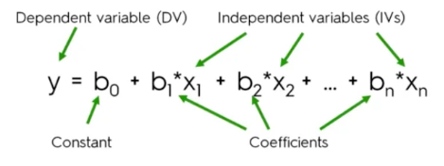
다중 회귀 분석
다중 회귀 분석
예측변수(독립변수 or 설명변수)가 2개 이상인 회귀분석
예측변수의 개수가 많을 경우, 적절한 회귀 모형 선택이 필요

Slide 12
Part 5
변수선택법

Slide 13
변수선택법
변수선택법
후진 제거, 전진 제거, 단계적 제거
구분 | 방법
후진 제거 | 모든 변수가 포함된 모델에서 기준 통계치에 가장 도움이 되지 않는 변수를 하나씩 제거하는 방법
전진 선택 | 절편에 있는 모델에서 기준 통계치에 가장 도움이 되지 않는 변수를 하나씩 제거하는 방법
단계적 선택 | 모든 변수가 포함된 모델에서 출발하여 기준 통계치에 가장 도움되지 않는 변수를 삭제하거나, 모델에서 빠져있는 변수 중에서 기준 통계치를 가장 개선시키는 변수를 추가하는 방법

Slide 14
Part 6
샘플링

Slide 15
데이터 샘플링
전수조사 vs 표본조사
모집단의 특성을 측정하기 위한 방법으로는 전수조사와 표본조사로 구분
표본조사는 확률적 방법과 비확률적 방법을 이용하여 모집단으로부터 표본을 추출함
전수조사
(Census)
관심의 대상이 되는 집단을 이루는 모든 개체들을 조사하여 모집단(조사하고자 하는 대상이 되는 집단 전체)의 특성을 축정하는 방법
장점 : 정확한 모집단 특성 측정 가능
단점 : 비용 과다 소요, 조사에 장시간 소요
표본조사
(Sample)
관심의 대상이 되는 전체 모집단 중 일부(표본)를 선택하고, 조사를 실시하여 이로부터 전체 모집단의 특성을 추정
장점 : 시간 및 비용 절감, 심도 있는 조사 가능
단점 : 모집단에 대한 정확한 특성 측정이 아닌 추정
확률적
방법
모집단의 개체가 표본으로 선정될 가능성이 모두 동일한 표본추출방법(Equally Likely)
표본오차 계산 가능
단순임의추출(Simple Random Sampling)
계통추출(Systematic Sampling)
층화추출(Stratified Sampling)
비확률적
방법
조사(분석)자가 편의를 위하여 표본 대상자를 임의로 선정하는 방법
객관적 타당성이 제시되어야 함
집락추출(Clustering Sampling)

Slide 16
데이터 샘플링
표본 추출법
확률적 방법에 의한 표본추출법은 다음과 같습니다.
구분 | 방법 | 장점 | 단점
단순임의추출 | 표본프레임 개체에 일련번호를 부여 난수를 이용하여 원하는 표본크기만큼 추출 난수 생성은 엑셀에서 가능 | 모집단을 대표하는 표본 추출 가능 가장 Ideal한 방법 | 실제 표본 프레임을 구하는 것이 불가능한 경우가 많음 가장 이상적인 방법이지만 표본 프레임 리스크가 필요하므로 현실적이지 못해 설문조사에서는 거의 이용되지 않는 방법
계통추출 | 대상 건에 대한 유일키 부여 대상 건(N)을 표본의 수(K)로 나눈다. | 모집단을 대표하는 표본 추출 가능 매번 난수를 찾는 번거로움 없음 | 실제 표본 프레임을 구하는 것이 불가능한 경우가 많음 일련 번호에 따른 체계적 차이가 존재 시 조사 왜곡
층화추출 | 모집단을 인구학적 특성에 의해 그룹화 한 후 각 그룹(층)에서 일정한 크기의 표본을 선택 : 확률비례추출 각 층에서 표본 추출 시에는 단순임의추출이나 계통추출 사용 | 표본 추출 비용과 시간 절약 | 그룹화를 위하여 고려한 특성에 따라 그룹간 응답의 차이가 없다면 조사 비용 증가
집락추출 | 모집단을 그룹화 한다는 면에서는 층화추출 방법과 동일하지만 그룹(군집)간에는 응답의 차이가 없다는 점이 다르다. 그룹 간 응답의 차이가 없으므로 한 그룹이 임의로 선택되면(단순임의추출) 그 그룹에 속한 사람만을 대상으로 표본 크기 만큼 추출 | 추출 비용과 시간 절약 층화추출 방법보다는 비용과 시간 더 절약 | 나눈 그룹간 응답 성향의 차이가 있다면 조사 결과 왜곡 일반적으로 자주 사용하지 않는 방법

Slide 17
Part 7
실습

Slide 18
데이터 샘플링
보스톤 집값 데이터
506개 타운의 13개 변수로 해당 타운의 주택가격을 예측하는 문제
데이터 명 | 데이터 설명 | 데이터 명 | 데이터 설명
medv | 1978년 주택가격 중앙값 | PTRATIO | 학생/교사 비율
CRIM | 범죄율 | ZN | 25,000 평방피트를 초과 거주지역 비율
INDUS | 비소매상업지역 면적 비율 | CHAS | 찰스강의 경계에 위치한 경우는 1, 아니면 0
NOX | 일산화질소 농도 | AGE | 1940년 이전에 건축된 주택의 비율
RM | 주택당 방 수 | RAD | 방사형 고속도로까지의 거리
LSTAT | 인구 중 하위 계층 비율 | DIS | 직업센터의 거리
B | 인구 중 흑인 비율 | TAX | 재산세율

